Slide 1
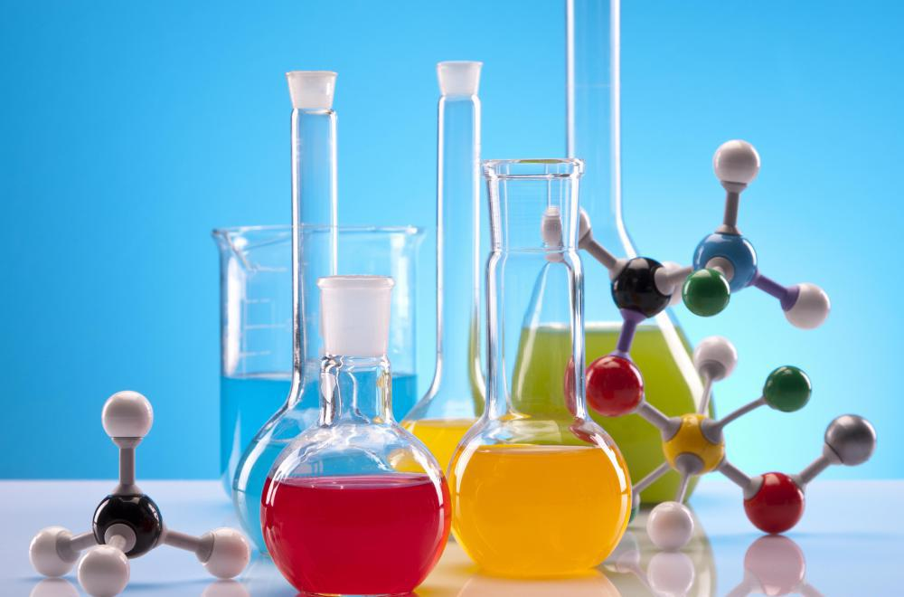
Химия
7
класс
Тема: Свойства веществ. Физические и химические превращения.

Slide 2
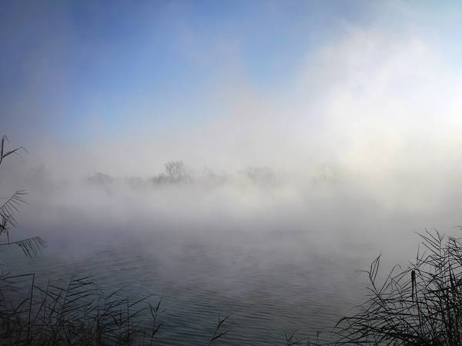
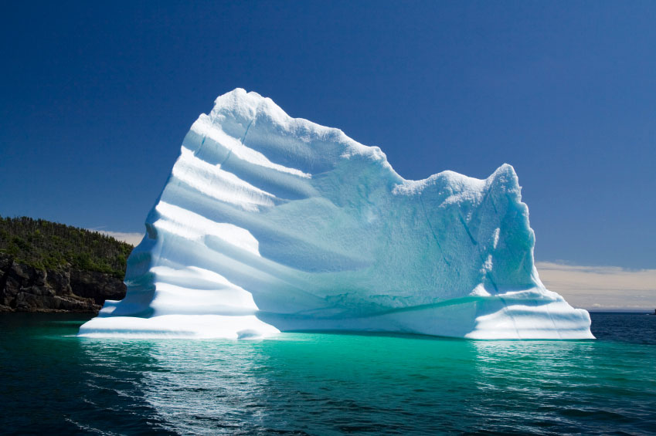
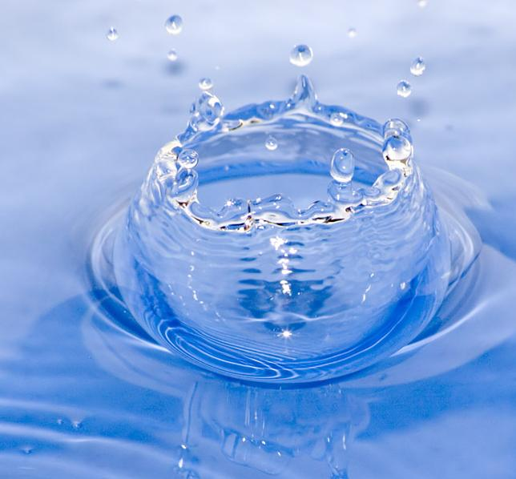
ФИЗИЧЕСКИЕ И ХИМИЧЕСКИЕ ПРЕВРАЩЕНИЯ
Физическое явление - явление, которое не сопровождается образованием новых веществ, оно проявляется в изменении формы тела или агрегатного состояния.
Notes:
Пытались взаимосвязьвеществ

Slide 3
ФИЗИЧЕСКИЕ И ХИМИЧЕСКИЕ ПРЕВРАЩЕНИЯ
ФИЗИЧЕСКИЕ ЯВЛЕНИЯ
Изменение
формы
тела
Изменение
агрегатного
состояния
Notes:
Пытались взаимосвязьвеществ

Slide 4
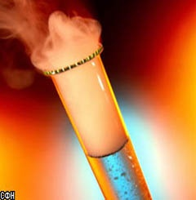
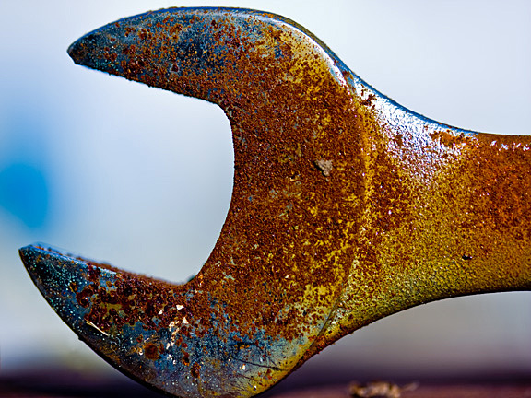
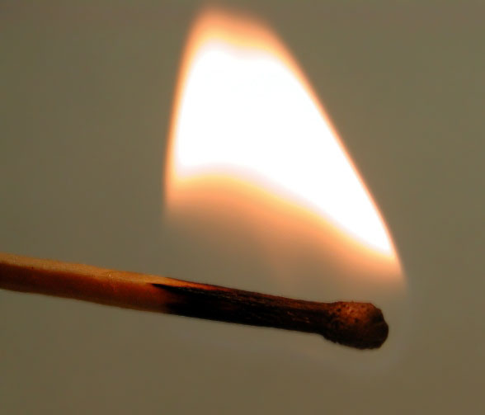
ФИЗИЧЕСКИЕ И ХИМИЧЕСКИЕ ПРЕВРАЩЕНИЯ
Химическое явление - явление, в результате которого происходит образование нового вещества.
Notes:
Пытались взаимосвязьвеществ

Slide 5
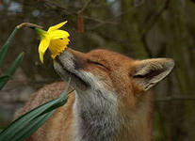
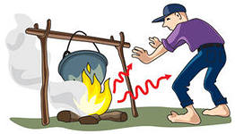
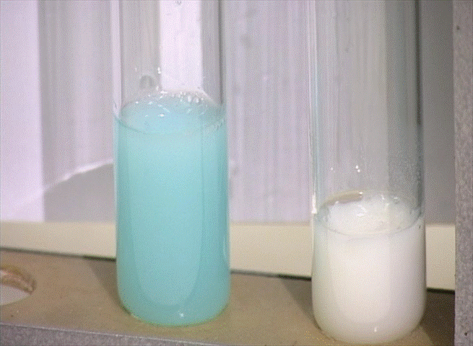
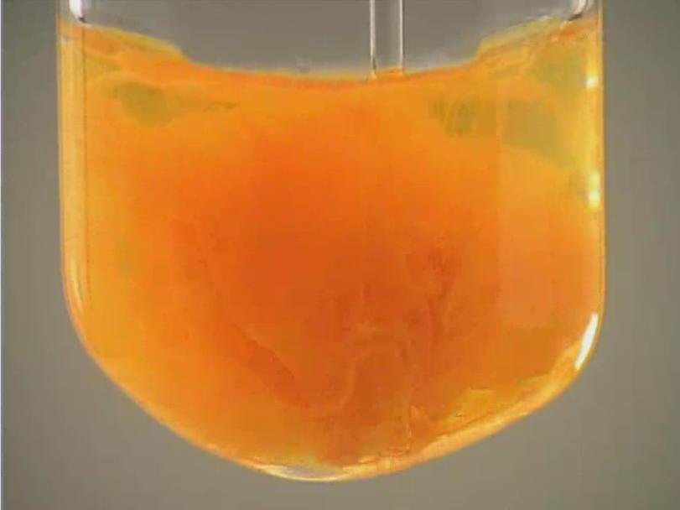
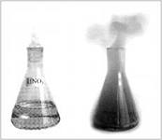
Признаки химической реакции
ФИЗИЧЕСКИЕ И ХИМИЧЕСКИЕ ПРЕВРАЩЕНИЯ
Выделение или поглощение теплоты
Выделение
запаха
Изменение
цвета
Выделение
газа
Выпадение (растворение) осадка
Notes:
Пытались взаимосвязьвеществ

Slide 6
ФИЗИЧЕСКИЕ И ХИМИЧЕСКИЕ ПРЕВРАЩЕНИЯ
Свойства веществ, вступающих во взаимодействие с другими веществами, называются химическими свойствами.
Физические и химические свойства, характеризующие вещество, в совокупности составляют качество вещества.
При химических превращениях изменяются не только отдельные свойства вещества, но и его качество; образуются новые вещества.
Notes:
Пытались взаимосвязьвеществ

Slide 7
ЛАБОРАТОРНАЯ РАБОТА № 2
Тема: «Физические явления»
Notes:
Пытались взаимосвязьвеществ

Slide 8
ЛАБОРАТОРНАЯ РАБОТА № 2
Цель лабораторной работы:
1. Ознакомиться с физическими явлениями.
2. Уметь различать физические и химические явления.
Notes:
Пытались взаимосвязьвеществ

Slide 9
ЛАБОРАТОРНАЯ РАБОТА № 2
Опыт 1. Плавание парафина.
Поместили в фарфоровую чашечку кусочек парафина и нагрели.
После расплавления парафина потушили пламя. Когда чашечка остыла,
рассмотрели парафин.
Запишите наблюдения (заполните пропуски в предложениях). Какое
это явление?
Наблюдения. При нагревании парафина, он ________, переходит в ____________состояние.
Вывод: Это _____________явление.
Notes:
Пытались взаимосвязьвеществ

Slide 10
ЛАБОРАТОРНАЯ РАБОТА № 2
Опыт 2. Растворение сахара в воде.
В колбу с сахаром прилили немного горячей воды.
Наблюдения: При этом сахар растворился, при этом наблюдается изменение _______________ состояния.
Вывод: Это _________________ явление.
Notes:
Пытались взаимосвязьвеществ

Slide 11
ЛАБОРАТОРНАЯ РАБОТА № 3
Тема: «Химические явления»
Notes:
Пытались взаимосвязьвеществ

Slide 12
ЛАБОРАТОРНАЯ РАБОТА № 3
Цель лабораторной работы:
1. Ознакомиться с химическими явлениями.
2. Уметь различать физические и химические явления.
Notes:
Пытались взаимосвязьвеществ

Slide 13
ЛАБОРАТОРНАЯ РАБОТА № 3
Опыт 3. «Растворение соды».
К белому кристаллическому веществу (соде) добавим кислоту
(уксусную уксус). Запишите наблюдения. Какое это явление?
Наблюдения. При этом наблюдается бурное выделение _______. Призрак превращения – выделение _______.
Вывод: Это ____________________ явление.
Notes:
Пытались взаимосвязьвеществ

Slide 14
ЛАБОРАТОРНАЯ РАБОТА № 3
Опыт 4. «Добавление серной кислоты в сахарозу».
К белому кристаллическому веществу добавим кислоту
(серную). Запишите наблюдения. Какое это явление?
Наблюдения. При этом наблюдается изменение цвета в ________. Призрак превращения изменение _________.
Вывод: Это ____________________ явление.
Notes:
Пытались взаимосвязьвеществ

Slide 15
ЗАДАНИЕ ДЛЯ САМОСТОЯТЕЛЬНОЙ РАБОТЫ
1. Прочитать § 11 (стр. 36 - 37)
2. Письменно ответить на вопросы 1- 6 ( стр. 37)
3. Написать выводы к лабораторной работе № 2,3
Notes:
Пытались взаимосвязьвеществ

